Slide 1
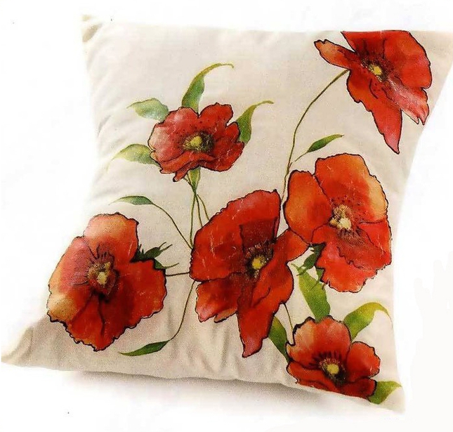
Муниципальное бюджетное учреждение дополнительного образования
«Центр внешкольной работы»
Задание «Волшебный декупаж по ткани»
Для учащихся 1-3 года обучения по дополнительной общеразвивающей программе «Флористическая мозаика»
Педагог дополнительного образования Гура Ольга Анатольевна
Петропавловск-Камчатский
2025

Slide 2
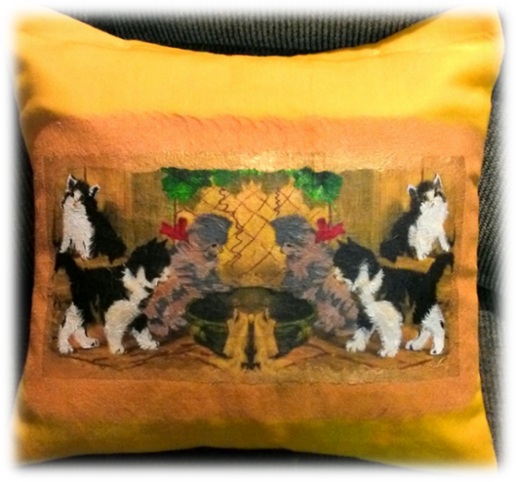
Здравствуйте, ребята!
Сегодня познакомимся с простой, но эффектной техникой - декупаж по ткани.

Slide 3
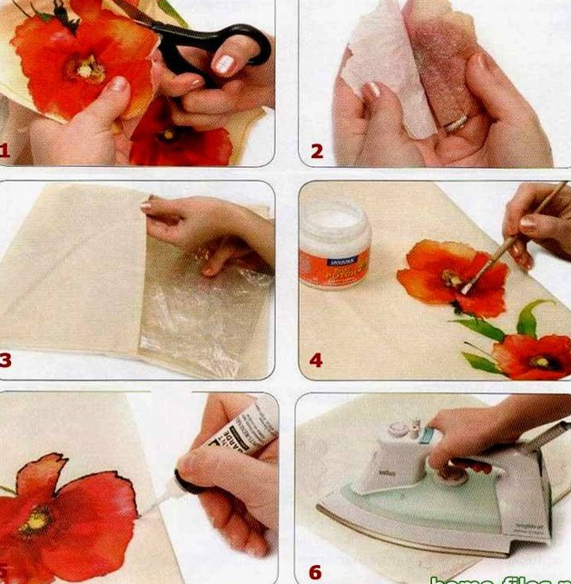
Что такое декупаж по ткани?
Это техника декорирования, при которой с помощью специального клея и лака бумажный рисунок переносится на ткань.
Рисунок становится частью материала, не стирается и не отслаивается.
Проще говоря, это «пересадка» картинки на ткань, но так, чтобы она выглядела нарисованной.

Slide 4
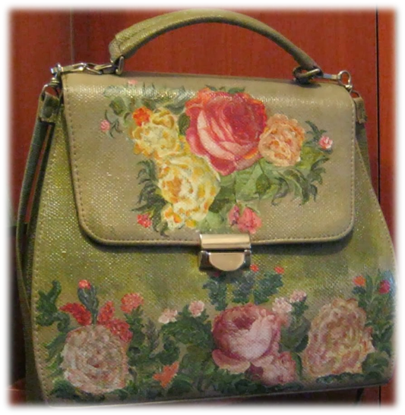
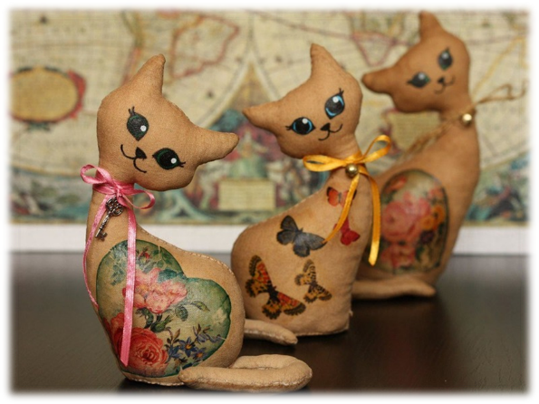
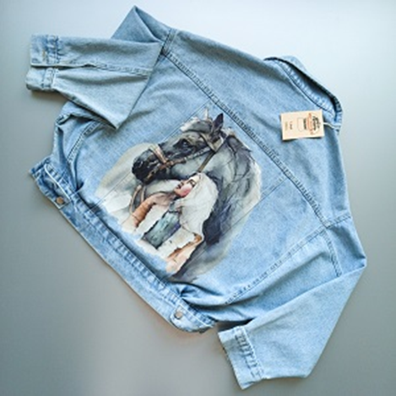
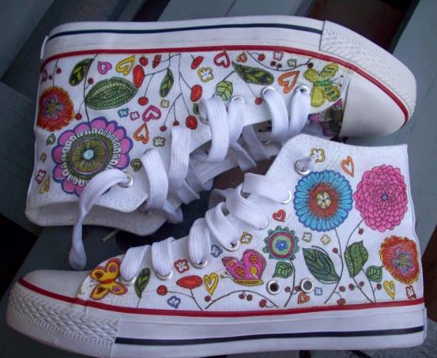
Что можно украсить?
Вторая жизнь старых и новых вещей!
Одежда: джинсы, футболки, кеды, толстовки.
Аксессуары: сумки, рюкзаки, косметички, банданы.
Домашний текстиль: наволочки, диванные подушки, кухонные полотенца (декор), фартуки.
Главное условие — ткань должна быть плотной (хлопок, деним, лен, бязь) и без сильного растяжения.

Slide 5
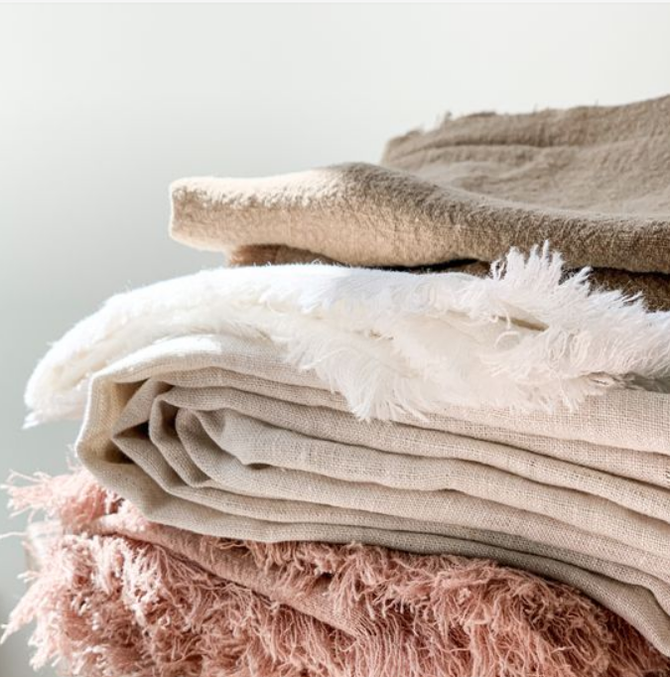
Какая ткань предпочтительна для декупажа
Лучше всего выбирать натуральную ткань, так как искусственные волокна могут деформироваться при проглаживании.
Предпочтительно также использовать светлые оттенки. Хотя, если того требует художественная задумка, можно взять и темную ткань, но с ней придется работать более аккуратно.
Перед тем как приступить к работе, нужно обязательно постирать и погладить материал, поскольку некоторые ткани дают усадку после стирки.

Slide 6
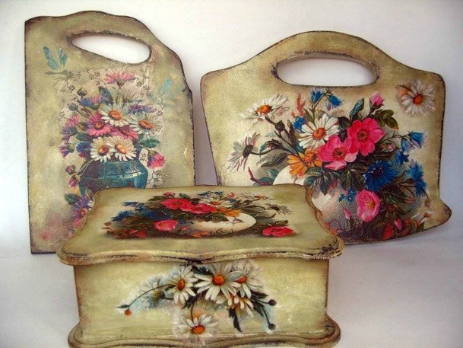
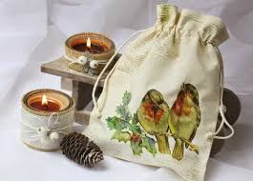
Основное отличие декупажа на ткани и твердой поверхности
Декупаж по ткани имеет принципиальные отличия от декупажа на твердых поверхностях (дерево, стекло, керамика и т.д.), которые касаются почти всех этапов работы.
Основное отличие декупажа на ткани и твердой поверхности в подготовке и обработке.
Для твердой поверхности нужна шлифовка и грунтовка, а для ткани — стирка и специфическая пропитка, которая делает рисунок более фактурным.
На твердой поверхности работа с клеем более проста и прощает ошибки, в то время как на ткани декор делает фактуру грубее и требует дополнительно сверху покрыть мотив ещё одним слоем клея.

Slide 7
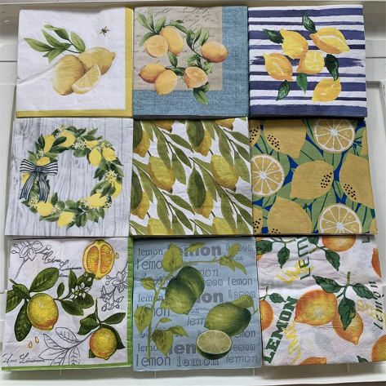

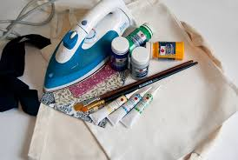
Что вам потребуется?
Для работы с тканью используются только салфетки, потому что обычная бумага имеет слишком грубую структуру. Некоторые мастера предпочитают вырезать рисунки из ткани – они более долговечны.
Также используются распечатки на рисовой бумаге. Они отлично подходят для декора подушек. Кроме того, нужен специальный клей-лак для декупажа.
Понадобится мягкая синтетическая кисточка для нанесения клея и лака. Также пригодятся краски по ткани и трафареты для дорисовки. Утюг для закрепления картинки.

Slide 8
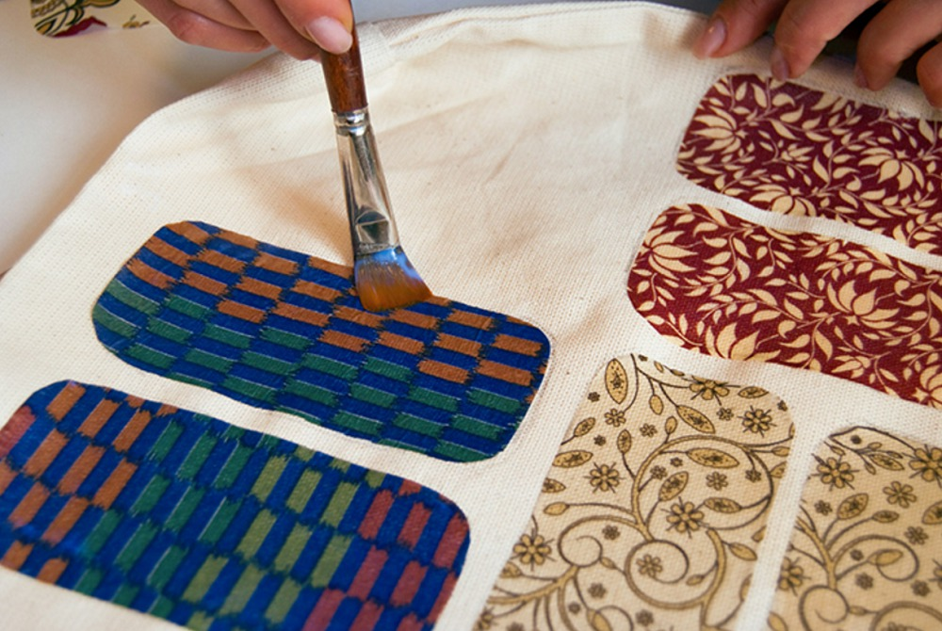
Техника нанесения
На ткани
Чаще используют технику «салфеточную» под клей. Салфетку кладут на ткань и промазывают клеем сверху, от центра к краям. Ткань впитывает клей, и изображение становится ее частью.
На твердых поверхностях
Чаще используется метод «под картинку»: клей наносят на поверхность, затем прикладывают изображение и сверху промазывают еще одним слоем клея, выгоняя пузыри.

Slide 9
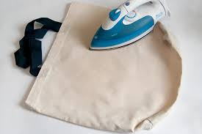
Закрепление
Время полного высыхания клея для декупажа по ткани составляет около 24 ч.
После высыхания, чтобы закрепить рисунок на ткани, изделие выворачивают наизнанку и проглаживают горячим утюгом в режиме "хлопок" в течение пяти минут.
Если вы декорируете изделие из плотной ткани, можно проутюжить рисунок с лицевой стороны через тонкую хлопчатобумажную ткань.
Допустима ручная стирка изделия при температуре до 30 °С, используя мягкие моющие средства.

Slide 10
Задание для следующего занятия
На занятии более подробно разберём эту удивительную технику — декупаж по ткани.
Чтобы создать свою уникальную вещь принесите ОСНОВУ: новую чистую хлопковую футболку (или сумку-шопер), предварительно постиранную и выглаженную.
Спасибо за внимание!

